Slide 1
ФЕДЕРАЛЬНАЯ СЛУЖБА ПО НАДЗОРУ В СФЕРЕ ЗАЩИТЫ ПРАВ ПОТРЕБИТЕЛЕЙ И БЛАГОПОЛУЧИЯ ЧЕЛОВЕКА
Филиал Федерального бюджетного учреждения здравоохранения «Центр гигиены и эпидемиологии в Свердловской области
в городе Красноуфимск, Красноуфимском, Ачитском и Артинском районах»
Советская ул. 13, г. Красноуфимск, Свердловская обл., 623300
тел.: (34394) 7-59-43 факс: (34394) 7-59-43
e-mail: mail_07@66.rospotrebnadzor.ru
http:\\ fbuz66.ru
ОКПО 01944619 , ОГРН 1056603530510
ИНН/КПП 6670081969/661943001
Презентация на тему:
«Витамины и обогащение ими рациона питания»
г. Красноуфимск
2025

Slide 2
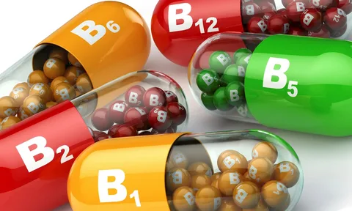
Содержание:
1.Витамины. Классификация витаминов.
2. Формы и причины витаминной недостаточности.
3. Профилактика витаминной недостаточности.
4. Что такое биологически активные добавки (БАД) к пище?
5. Основные пищевые источники некоторых витаминов.
6. Клинические показатели пищевого статуса.

Slide 3
В и т а м и н ы - это незаменимые, низкомолекулярные органические соединения с высокой биологической активностью, необходимые для жизнедеятельности человека, которые не синтезируются (или синтезируются в недостаточном количестве) в организме и должны регулярно поступать с пищей.
Основная роль витаминов :
1.Участие при построении ферментных систем (в качестве коферментов).
При этом сами по себе коферменты и витамины не обладают каталитической активностью, а приобретают её после взаимодействия со специфическими белками (апоферментами). Такие витамины участвуют в обменных процессах. Например, энергетический обмен (витамины В1, В2), биосинтез и превращение аминокислот (витамины В6, В 12), жирных кислот (пантотеновая кислота), пуриновых и пиримидиновых оснований (фолацин), регуляция транспорта ионов кальция и фосфата через клеточные барьеры (витамин D).
2.Обеспечение адекватного иммунного ответа функционировании систем метаболизма ксенобиотиков формировании антиоксидантного потенциала организма

Slide 4
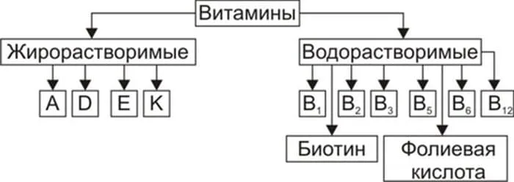
Классификация витаминов
Известно порядка 13 соединений (или групп соединений), которые относятся к витаминам.
Традиционно витамины классифицируют по признаку их растворимости в воде или жирах.

Slide 5
Однако, следует знать, что наряду с витаминами, существуют биологически активные вещества - витаминоподобные соединения, дефицит которых не приводит к явно выраженным нарушениям, но они выполняют определенную физиологическую роль.

Slide 6
С учетом функциональной роли и механизма действия все витамины условно (в связи с полифункциональным характером ряда витаминов) могут быть разделены на три группы.
1.Группа витаминов, которые входят в структуру ферментов. Их называют «энзимовитаминами».
2.Группа витаминов - прогормонов, активные формы которых обладают гормональной активностью, их называют «гормоновитаминами».
3.Группа витаминов-антиоксидантов. Они входят в систему антиоксидантной защиты организма от повреждающего действия активных, свободнорадикальных форм кислорода.

Slide 7
Витаминная недостаточность - патологическое состояние, обусловленное сниженной обеспеченностью организма тем или иным витамином или нарушением его функционирования в организме.
Выделяют три формы витаминной недостаточности.
Авитаминозы
Гиповитаминозы
Субнормальная обеспеченность

Slide 8
Авитаминозы - состояние полного или практически полного истощения витаминных ресурсов организма, которое сопровождается возникновением симптомокомплекса, характерного и специфичного для дефицита того или иного витамина. Например, цинга (болезнь Миллера-Барлоу) (авитаминоз С), пеллагра (авитаминоз РР), бери-бери (авитаминоз B1), анемия Аддисона-Бирмера (авитаминоз В12), рахит (авитаминоз D) и др.
Гиповитаминозы - значительное, но не полное, снижение содержания витамина в организме, которое сопровождается появлением ряда мало специфических и слабо выраженных клинических симптомов (снижение работоспособности, быстрая утомляемость и т.п.), а также специфических микросимптомов.
Субнормальная обеспеченность - доклиническая стадия дефицита витаминов, которая проявляется нарушением метаболических и физиологических реакций, обнаруживаемым по результатам биохимического анализа. Это наиболее распространенная форма витаминной недостаточности, которая, как правило, не сопровождается выраженными клиническими нарушениями (или появляются отдельные клинические микросимптомы), но снижается устойчивость к действию инфекционных и токсических факторов, увеличивается период выздоровления и повышается риск возникновения отдельных заболеваний.

Slide 9
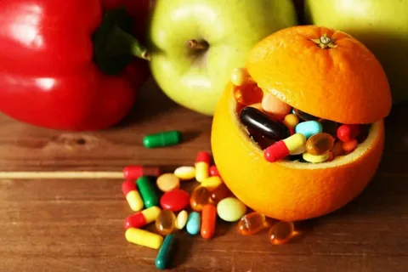
Среди основных причин витаминной недостаточности считают
• алиментарный фактор - недостаточное присутствие витаминов в рационе питания
• нарушение абсорбции и метаболизма витаминов
• повышенную (при определенных условиях) в них потребность.

Slide 10
ВАЖНО!
Недостаток витамина С охватывает от 30 до 50% населения РФ.
Недостаток витаминов группы В и каротином - от 40 до 70%.
Среди здоровых детей дошкольного и школьного возраста: имеют низкий уровень обеспеченности витамином С - 33% детей; В2 - 25- 40%; В1, В6 - 60-70% детей.
77% детей дошкольного и школьного возраста имеют субнормальную обеспеченность хотя бы по одному витамину
39% детей - дефицит 3-х и более метаболитов одновременно.

Slide 11
Результаты клинико-биохимических обследований в различных регионах страны позволили выявить некоторые общие тенденции в витаминном статусе (витаминной обеспеченности) детского и взрослого населения России:
-Выявленный дефицит носит характер сочетанной недостаточности витаминов С, B1, В2, Be, каротина и другие, то есть является полигиповитаминозом.
- Дефицит витаминов обнаруживается не только весной, но и в летне-осенний период года, то есть является круглогодично (постоянно) действующим неблагоприятным фактором.
- Дефицит витаминов выявлен практически во всех возрастных, профессиональных группах населения и во всех регионах страны, то есть является повсеместно действующим фактором.

Slide 12
Профилактика витаминной недостаточности
Величина возрастной физиологической потребности, обоснованной современной наукой, закреплена в «Нормах физиологических потребностей в энергии и пищевых веществах для различных групп населения РФ» (МР 2.3.1.2432-08). Однако, как сказано выше, не исключено влияние факторов, способствующих повышению этого значения.
Естественным источником витаминов являются пищевые продукты. Если одна порция какого-либо продукта содержит того или иного витамина не менее 10% от нормы потребления, то такой продукт считается «значимым» источником; если 25% - «хорошим». При этом, для максимального удовлетворения потребностей организма в витаминах, в рационе должны присутствовать все основные группы продуктов.
Вместе с тем, на фоне тотального распространения низкого уровня потребления ряда продуктов (овощи, рыба, молочные продукты), дефицит микронутриентов становится запрограммированным. Поэтому сегодня известны иные эффективные, научнообоснованные способы коррекции витаминной недостаточности.

Slide 13
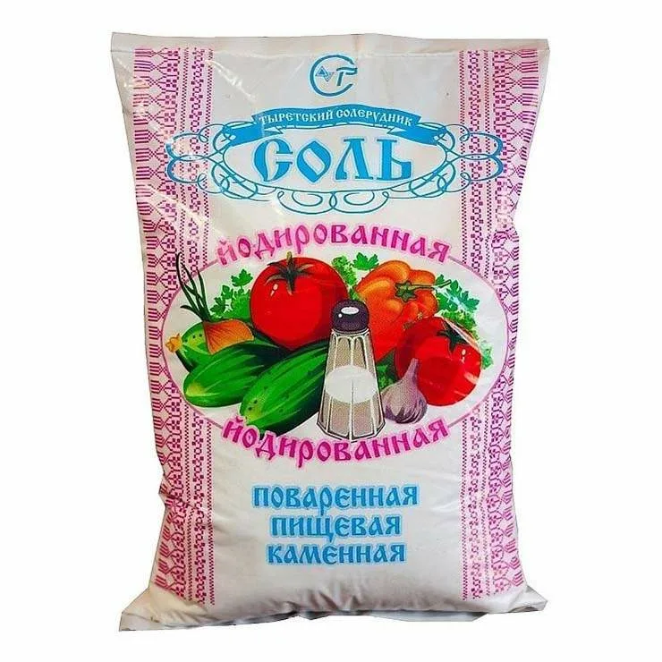
1. Использование в питании специально обогащенных витаминами продуктов.
Для производства обогащенных продуктов используются так называемые премиксы (смеси витаминов и минеральных веществ). Обогащают, прежде всего, продукты массового потребления, доступные для всех групп населения - мука, хлеб, хлебобулочные изделия, зерновые продукты, - кондитерские изделия (вафли, печенье и т.д.) - молочную продукцию, - безалкогольные напитки, соки, - масложировую продукцию, пищевые концентраты и другие.
Используются те витамины, признаки дефицита которых обнаружены в популяции. Продукт считается обогащенным, если его усредненная суточная порция содержит от 15 до 50% от нормы потребления .

Slide 14
Наименование | Дети | Подростки | Взрослые | Беременные и кормящие
Витамин С, мг | 30-60 | 70-90 | 90 | 100-120
Витамин В1, мг | 0,3-1,3 | 1,3-1,5 | 1,5 | 1,7-1,8
Витамин В2, мг | 0,4-1,5 | 1,5-1,8 | 1,8 | 2-2,3
Витамин В6, мг | 0,4-1,6 | 1,6-2,0 | 2,0 | 2,3-2,5
Ниацин, мг | 5,0-18,0 | 18,0-20,0 | 20,0 | 22-23
Витамин В12 , мкг | 0,2-2,0 | 3,0 | 3,0 | 3,5
Фолаты, мкг | 50-300 | 300-400 | 400 | 500-600
Пантотеновая кислота, мг | 1,0-3,5 | 4,0-5,0 | 5,0 | 6,0-7,0
Биотин, мкг | 10-25 | 25-50 | 50 | 50
Витамин А, мкг рет. экв | 400-800 | 800-1000 | 900 | 1000-1300
Витамин Е, мг ток. экв. | 3,0-10,0 | 12,0-15,0 | 15 | 17,0-19,0
Витамин Г), мкг | 10 | 10 | 10-15 | 12,2-17,5
Витамин К, мкг | 30-70 | 80-120 | 120 | 120

Slide 15
2. Использование инстантных витаминизированных напитков промышленного производства и витаминизация третьих блюд специальными витаминно-минеральными премиксами.
Концентраты напитков представляют собой сухие смеси с длительным сроком хранения (12 месяцев), с заданным витаминным и минеральным составом. Это позволяет легко дозировать объем употребляемого продукта и количество получаемых с ним микронутриентов в соответствии с индивидуальными потребностями, которые существенно различаются в зависимости от пола, возраста, интенсивности физической нагрузки, экологических условий. К достоинствам концентратов напитков можно также отнести легкость их транспортирования на значительные расстояния, включая регионы с экологически неблагоприятной обстановкой, а также высокую стабильность входящих в состав этих концентратов витаминов.

Slide 16
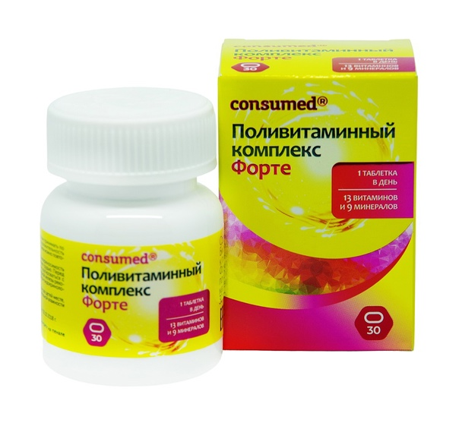
3. Индивидуальный прием поливитаминных препаратов профилактического назначения.
Выбор поливитаминного препарата должен учитывать возраст и индивидуальные особенности. Лучше всего, если комплекс витаминов и минералов назначит врач педиатр или терапевт. Детям до 4-5 лет исключается прием неизмельченных таблеток (капсул) и рекомендуется использовать жидкие формы препаратов (сиропы, водные растворы).

Slide 17
Что такое биологически активные добавки (БАД) к пище?
БАД к пище - это концентрат тех или иных витаминов, минеральных веществ и биологически активных веществ. Многие БАДы содержат различные наборы биологически активных веществ растительного или животного происхождения, широко используемых в народной медицине.
БАДы вырабатывают в виде сухих и жидких концентратов, экстрактов, настоев, бальзамов, сиропов, а также таблеток, драже и др. формах.
К БАДам могут относиться и пищевые продукты, дополнительно обогащенные витаминами, микро - макроэлементами или биологически активными веществами пищевого происхождения.
Содержание витаминов, минеральных или биологически активных веществ в добавках должно быть не менее 15-30% средней суточной потребности организма в том или ином веществе при тех или иных условиях.

Slide 18
Основные пищевые источники некоторых витаминов
Витамины | Продукты животного происхождения | Продукты растительного происхождения
Витамин С (аскорбиновая кислота) | нет | Шиповник сухой и свежий Перец сладкий Петрушка, укроп Смородина черная Облепиха Капуста цветная и белокочанная Щавель, шпинат Рябина Апельсины Клубника, земляника, Лимоны Смородина белая
Витамин РР (ниацин) | Говяжья печень, почки, язык Мясо куриное и кролика, Телятина, говядина, баранина ,свинина, Колбасы вареные Треска | Крупа - гречневая, перловая и ячневая Кофе Горох, фасоль Хлеб пшеничный из муки 2-го сорта Орехи

Slide 19
Витамины | Продукты животного происхождения | Продукты растительного происхождения
Фолацин | Печень | Дрожжи, капуста, бобовые, шпинат, салат, крупы, хлеб
Витамин B1 (тиамин) | Свинина Печень говяжья и свиная Свинина жирная Сардельки свиные | Горох, фасоль Крупы - овсяная, гречневая, пшено Хлеб Горошек зеленый
Витамин В2 (рибофлавин) | Печень говяжья Скумбрия , сельдь, треска, Яйца Сыр, творог Говядина, мясо куриное, Колбасы вареные Кефир | Крупа – гречневая Горошек зеленый Шпинат
Витамин В12 (цианокобаламин) | Печень Скумбрия атлантическая Сельдь атлантическая Окунь морской Говядина, мясо кролика Сыр Молоко сухое, сгущенное | нет

Slide 20
Витамины | Продукты животного происхождения | Продукты растительного происхождения
Витамин А (ретинол) | Печень говяжья, свиная Масло сливочное Яйца Икра кетовая, палтус, шпроты (консервы), икра осетровая Сметана и сливки (20% жир.),сыр, творог жирный. Почки | нет
Каротин | Печень говяжья | Морковь красная, морковь желтая, перец зеленый сладкий, томаты, тыква Шпинат, перец красный, лук зеленый, щавель Облепиха Абрикосы Рябина черноплодная Салат
Витамин D (кальциферол) | Рыбий жир Печень трески, икра осетровая, жирная морская рыба Масло сливочное Яйца | нет

Slide 21
Витамины | Продукты животного происхождения | Продукты растительного происхождения
Витамин Е (токоферол) | нет | Масло подсолнечное, соевое, хлопковое, рапсовое, кукурузное Семена подсолнечника, Орехи - миндаль, лесной, грецкие, арахис Масло оливковое Зеленые листовые овощи
Витамин К (филлохинон) | Свинина Печень | Шпинат Кабачки Зеленый чай

Slide 22
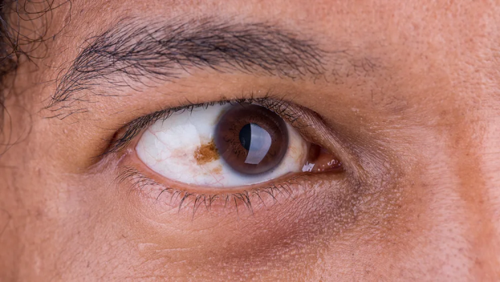
Клинические показатели пищевого статуса
Область | Симптомы | Причины
Глаза | Бледность конъюнктив Ксероз конъюнктив сухости, утолщении, пигментации конъюнктивы открытой части глазного яблока и в потере ею блеска и прозрачности. Бляшки Искерского (пятна Бито).Четко очерченные поверхностные сероватые, серебристые или белые как мел, пенистые бляшки, имеющие треугольные или неправильно округлые очертания и чаще всего локализующиеся снаружи от роговицы; иногда они накладываются на роговицу. Бляшки представляют собой остатки ороговевших эпителиальных клеток. Бляшки иногда сочетаются с ксерозом конъюнктивы | Анемии Авитаминоз витамина А Авитаминоз витамина А

Slide 23
Клинические показатели пищевого статуса
Область | Симптомы | Причины
Глаза | Цилиарная инъекция. Разрастание краевого сосудистого сплетения на месте перехода роговицы в склеру. Сосуды конъюнктивы инъецированы. Вокруг края роговицы может быть фиолетовый ободок Нарушение темновой адаптации | Недостаток рибофлавина Недостаточность витаминов А, Вг и С.

Slide 24
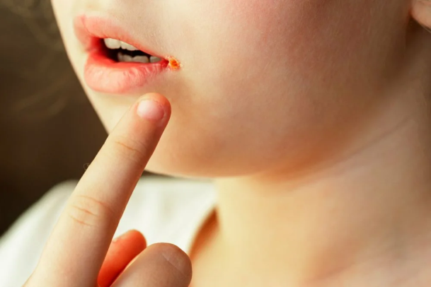
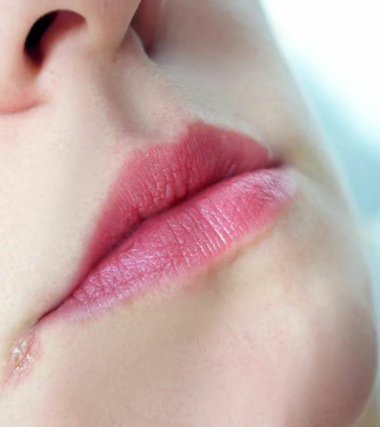
Клинические показатели пищевого статуса
Область | Симптомы | Причины
Губы | Ангулярный стоматит (заеды). Эрозии и трещины в углах рта, симптом регистрируется лишь в тех случаях, когда поражены оба угла рта. Ангулярные рубцы. Розовые или белесые рубцы в углах рта после заживления ангулярного стоматита. | недостаточность рибофлавина и пиридоксина недостаточность рибофлавина и пиридоксина

Slide 25
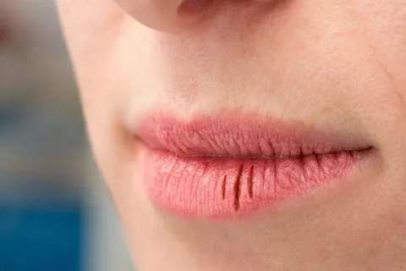
Клинические показатели пищевого статуса
Область | Симптомы | Причины
Губы | Хейлоз. Вертикальные трещины осложненные гиперемией, отечностью и изъявлением губ на всей поверхности. Чаще всего поражается центральная часть нижней губы | недостаточность рибофлавина, пиридоксина и никотиновой кислоты

Slide 26
Источник:
Справочно-информационный материал для реализации обучающей (просветительской) программы по вопросам здорового питания для групп населения, проживающих на территориях с особенностями в части воздействия факторов окружающей среды (дефицит микро- и макронутриентов, климатические условия)(Приказ ФЕДЕРАЛЬНАЯ СЛУЖБА ПО НАДЗОРУ В СФЕРЕ ЗАЩИТЫ
ПРАВ ПОТРЕБИТЕЛЕЙ И БЛАГОПОЛУЧИЯ ЧЕЛОВЕКА (РОСПОТРЕБНАДЗОР) А.Ю. Поповой № 379 от 07.07.2020 «Об утверждении обучающих (просветительских) программ по вопросам здорового питания») в рамках Федерального проекта «Укрепление общественного здоровья»

